Slide 1



Définition d’un projet «Eau» de lutte contre le dérèglement climatique
____________
Jean-Luc Redaud,
Président du groupe de travail Eau & Climat
Partenariat Français pour l’Eau

Slide 2










Le Partenariat Français pour l’eau
120 organisations membres public privé
Faire de l’eau une priorité sur l’agenda mondial (plaidoyer)
  Promouvoir une approche multi-acteur au niveau international
    Partager collectivement le savoir-faire français

Slide 3




Un cadre scientifique : le 5ème rapport du GIEC
LE LIEN GES & TEMPÉRATURE EST INCONTESTABLE :
Pour atteindre l’objectif des 2°C , il faut réduire les émissions.
Conséquence pour le monde de l’eau :
EXCES D’EAU
MANQUE D’EAU
DEGRADATION DE LA QUALITE
DEGRADATION DES ECOSYSTEMES

Slide 4

Retour sur le processus COP 21 .;;
1er pilier
L’accord
2ème pilier
Les CNDP
3ème pilier
Le financement
4ème pilier
LIMA PARIS ACTION AGENDA
Projet de signature d’un accord global
pour l’ensemble des pays avec des objectifs différenciés.
Les contributions prévues déterminées au niveau national (CNDP) correspondent à des plans d’actions nationaux détaillés en vue de réduire les émissions de GES et favoriser l’adaptation à partir de 2020.
Le Fonds Vert pour le Climat (FVC) sera le principal instrument de la finance climatique post-2020.
Financements climatique prévu s sont de 100 milliards de dollars par an à partir de 2020.
Mais aussi le Fonds d’Adaptation, déjà actif.
LIMA PARIS ACTION AGENDA vise à soutenir et amplifier les engagements des États en apportant des actions concrètes pour la réduction des émissions de gaz à effet de serre, l’adaptation aux impacts du dérèglement climatique et le financement de ces actions.
Ces initiatives climato-compatibles seront alimentées par tous les acteurs de tout type : villes, régions, collectivités, entreprises, organismes financiers, ONG, associations, états...

Slide 5


Le monde de l’Eau a des solutions à
apporter au dérèglement climatique

Slide 6
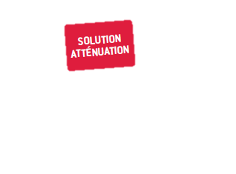

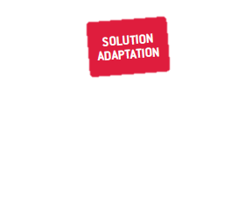


Le monde de l’Eau a des solutions à
apporter au dérèglement climatique

Slide 7

Quelle Adaptation?
environ 80 % des projets d’adaptation au changement climatique concerne l’eau
- Vision Nord / Sud & la question du développement
- Projet de « mal adaptation »
- Critères de sélections pour les bailleurs de fonds & investisseurs?

Slide 8



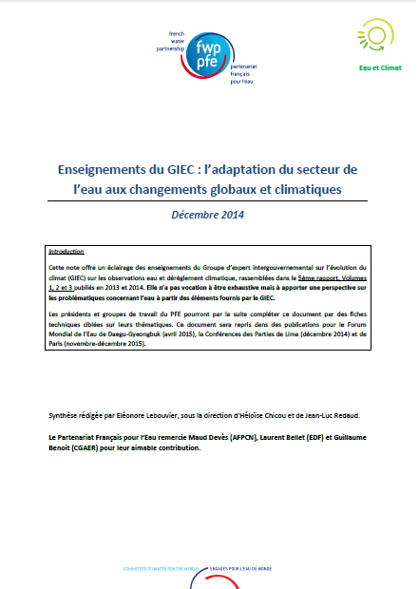
Réflexions du PFE
Note de synthèse
à destination
des décideurs
Eau & climat
NOTE DE DECRYPTAGE:
Enseignement du GIEC : l’adaptation du secteur de l’eau aux changement globaux et climatiques
ETUDE AFD PFE avec les apports de :
Académie de l’eau, ADB, AFD, Agences de l’eau, AGWA, CNRS, Coalition Eau, EBRD, EDF, EIB, EPE, EPTB, IDDRI, INRA, IRSTEA, IFREMER, JICA, KfW, MAAF, MEDDE, OCDE, OIEAU, ONEMA, , SUEZ environnement, Union Europénne, Veolia, WWC, AVSF, GRET, ACF
PUBLICATION PFE :
25 solutions clé
« Eau & Climat »

Slide 9
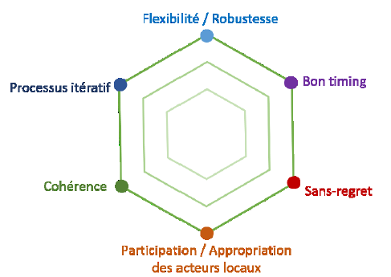
Critères pour un projet d’adaptation
RESILIENCE

Slide 10



Rendre l’eau visible à la COP21
GRAND PALAIS
Side event sur l’espace Comité 21/ Club France : Sensibilisation sur le lien eau et climat en direction du grand public.
Side event sur l’espace Vivapolis sur la Ville & les inondations
Espace ZONE BLEUE
Espace GENERATION CLIMAT
Side event sur le pavillon de l’OCDE qui portera sur la définition d’actions d’adaptation au dérèglement climatique pour la ressource en eau ➔ lancement officiel de l’étude AFD PFE
Habillage « îlot bleu » dans le Pavillon Espace France
+ MOBILISATION INTERNATIONALE « EAU & CLIMAT » le 2 décembre 2015
Menée par CME avec le soutien actif du PFE, AGWA, SIWI, UNESCO/IHP, Effet Papillon, Ministère Marocain de l’eau
Side event sur la valorisation des actions eau et climat des acteurs de l’eau en France au regard des internationaux. (SECHERESSE)
Side event regroupant les PARTENAIRES FRANCOPHONES ET ONG du Partenariat Français pour l’eau sur la question du financement
Side event JEUNESSE en lien avec le Global Water Partnership : présentation du livret blanc
PLATEAU TÉLÉ valorisant les actions multi-acteur

Slide 11
Merci pour votre attention !
___________
Jean-Luc Redaud,
Partenariat Français pour l’Eau
En savoir plus : melisa.cran@partenariat-francais-eau.fr

